Slide 1
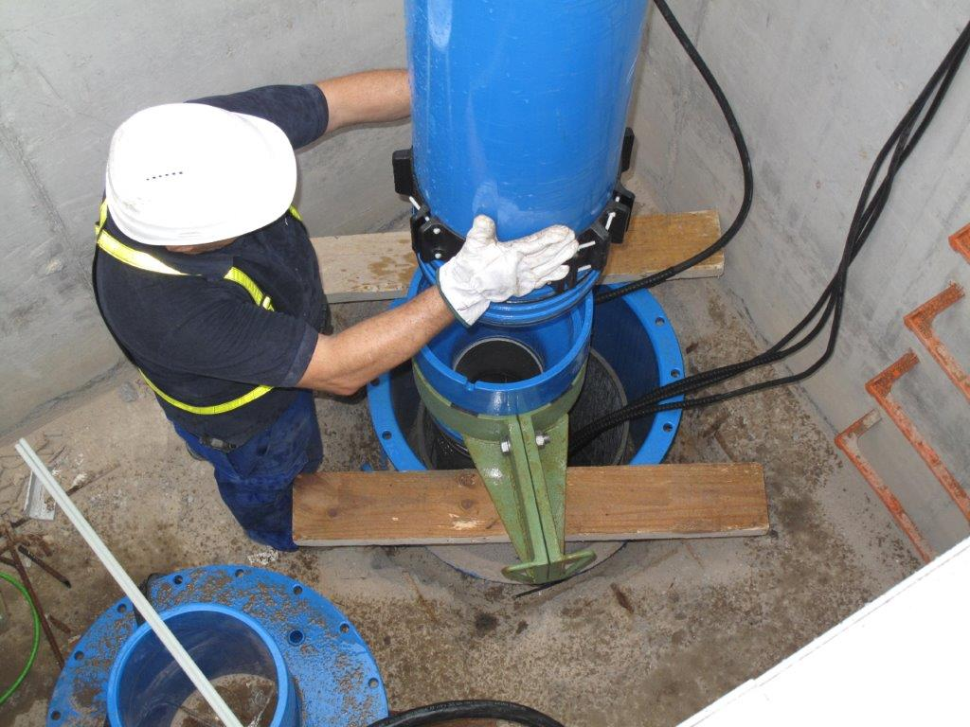
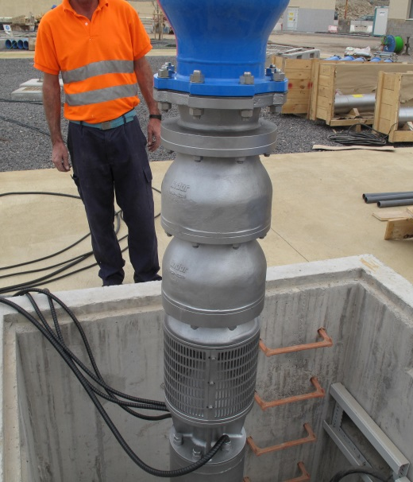
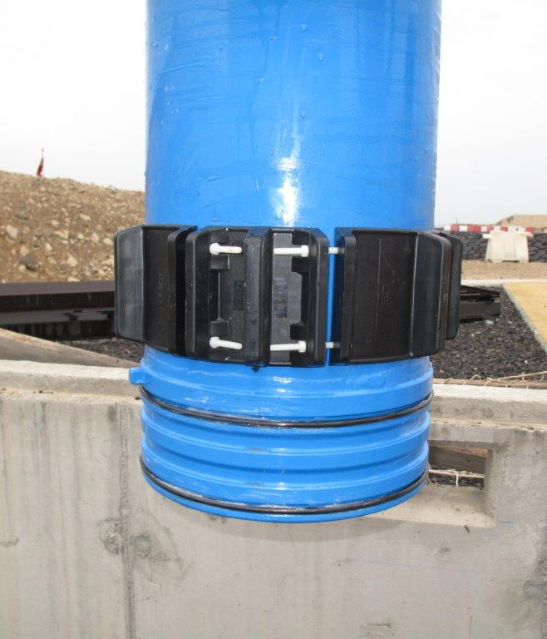
Planta desaladora Granadilla 2 Tenerife
Planta desaladora Granadilla 2 Tenerife
Descripción del proyecto
Tubería de impulsion Hagudosta® I DN 300 en BL de 5,80 m de longitud. Un total de 6 pozos de 70 m de profundidad, construidos con tuberías PVC-U DN 400 (450 x 19.5 mm)
Bomba submergible INDAR, de 100 m²/h, con una altura de elevación aprox. 20 m.
Datos técnicos
Tuberías de impulsión con revestimiento Hagulit® con uniones Hagudosta® I DN300 PN16, cabezal del sondeo de acero ST37 con revestimiento de Hagulit, centradores de PVC y abrazadera y cabezal de instalación de acero ST37.
Adaptador a la bomba sumergible unión Hagudosta® I hembra a brida especial DN200 para su conexión a la bomba sumergible INDAR (10" - aprox. 100m³/h)
Las uniones reducidas de la tubería de impulsión Hagudosta® I garantizan una capacidad de carga de hasta 20 toneladas y están disponibles hasta PN16.
Especialidad
Debido a la alta salinidad del agua, la empresa de ingeniería decidió instalar tubería de acero con revestimiento de epoxy al horno Hagulit® y las bombas sumergibles INDAR en acero inoxidable dúplex. La combinación de ambos ofrece una relación perfecta entre costes y rendimiento en pozos de agua salada, debido a sus características físicas y garantías de vida útil.
Cliente
Ejecución
Cadagua
2015
Presupuesto
Localización
200.000 €
Tenerife

